Slide 1
от BigTV к Entertainment Reality

Slide 2
2025 год —
у человека много СВОБОДНОГО времени

Slide 3
…для РАЗВЛЕЧЕНИЙ

Slide 4
Самый крутой формат
развлечения —

Slide 5
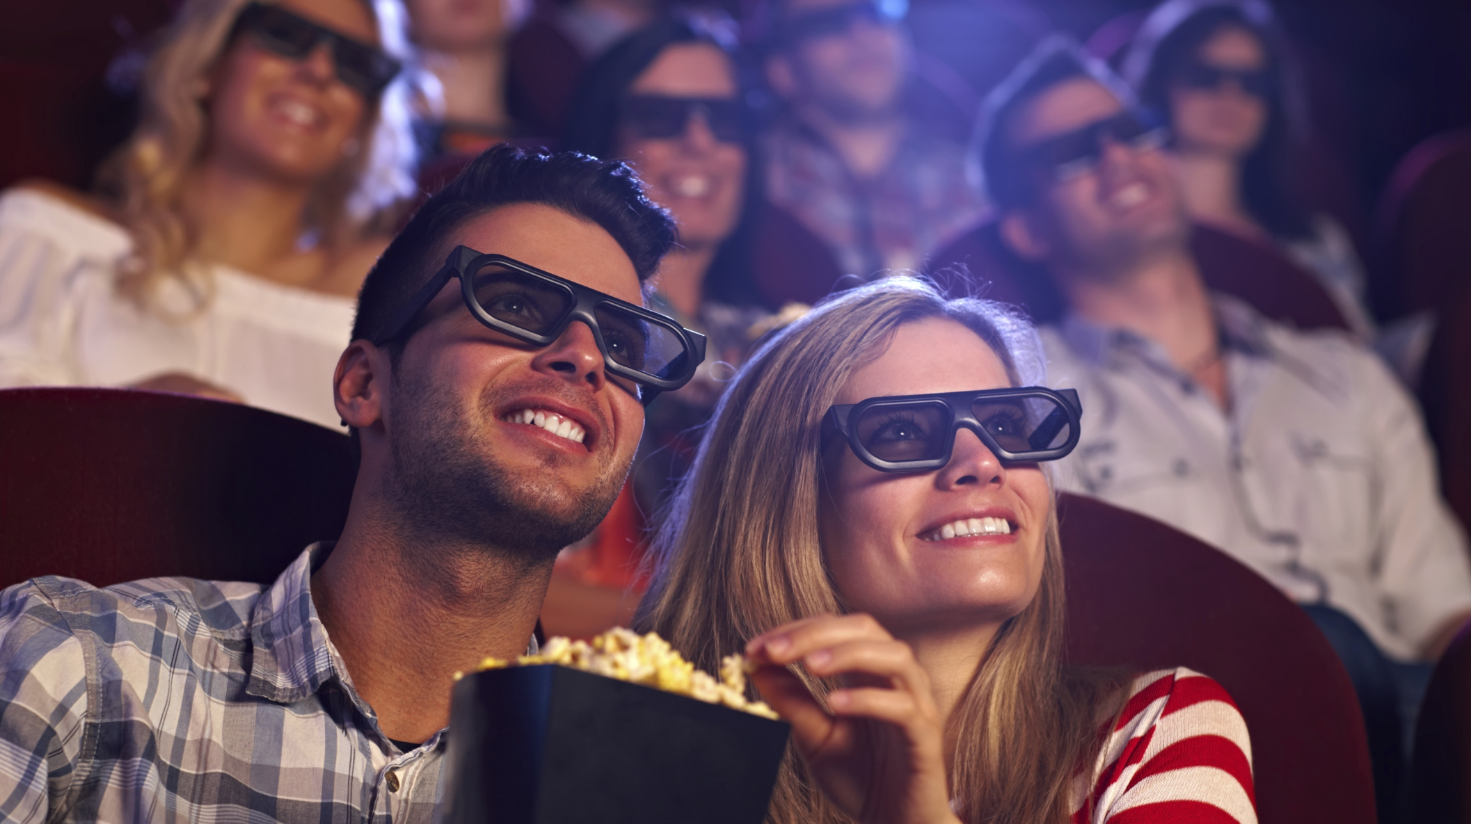
#ВИДЕОРЕАЛЬНОСТЬ
Самый крутой формат
развлечения

Slide 6
Рыночная роль медиа-холдингов –
ВОСПРОИЗВОДСТВО
КОНТЕНТА

Slide 7
#ВОСПРОИЗВОДСТВОКОНТЕНТА

Slide 8
Борьба брендов за потребителя
НЕ прекращается

Slide 9
Большой объем различного контента порождает
кластеры внимания

Slide 10
#КЛАСТЕРВНИМАНИЯ

Slide 11
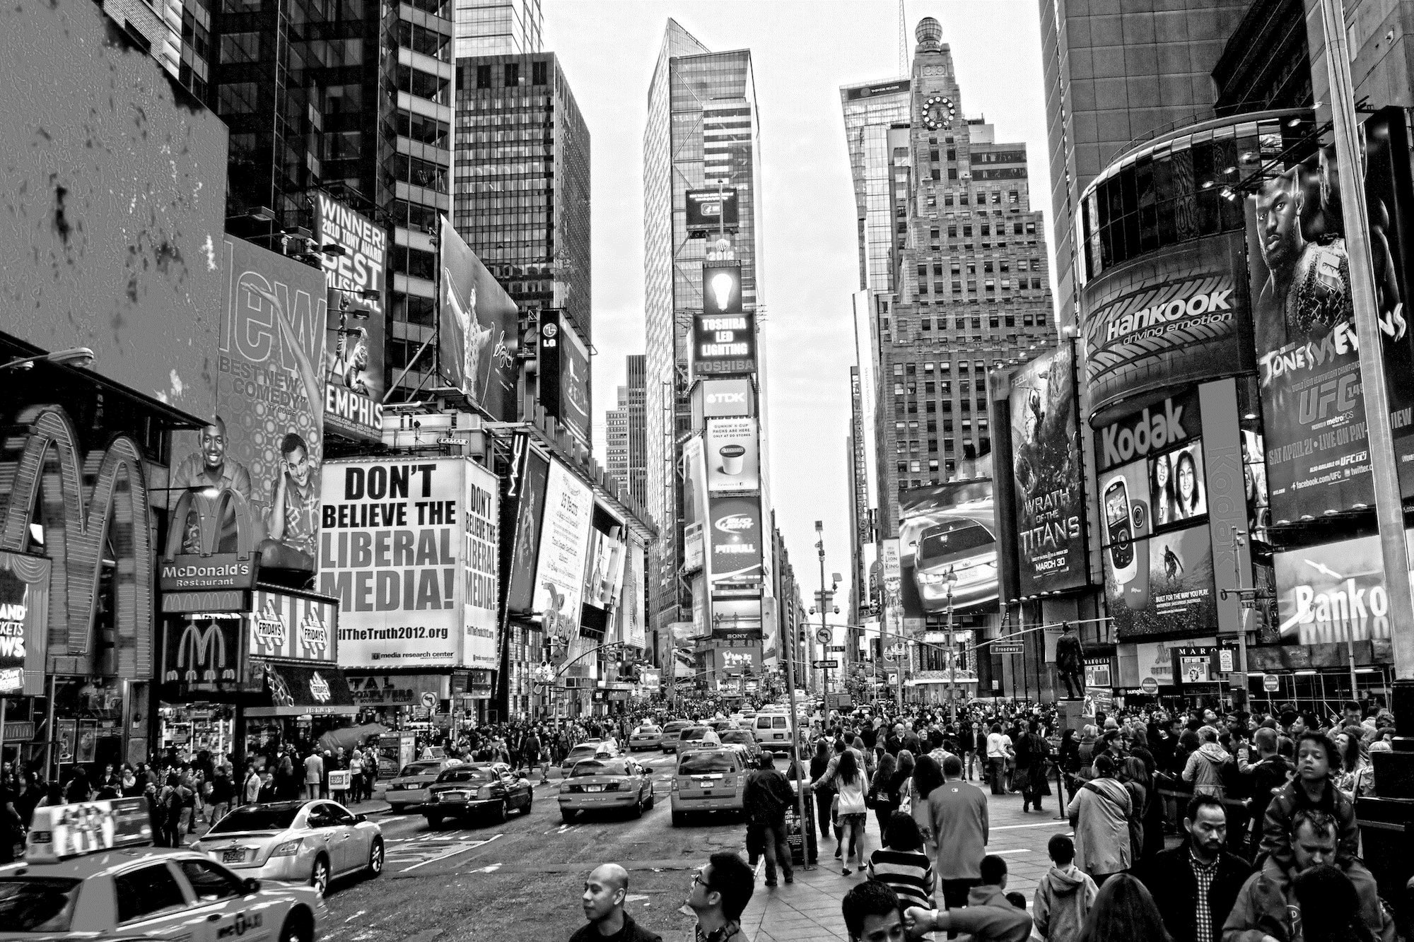
Бренды завоевывают свое место и влияние

Slide 12
в КЛАСТЕРАХ ВНИМАНИЯ

Slide 13
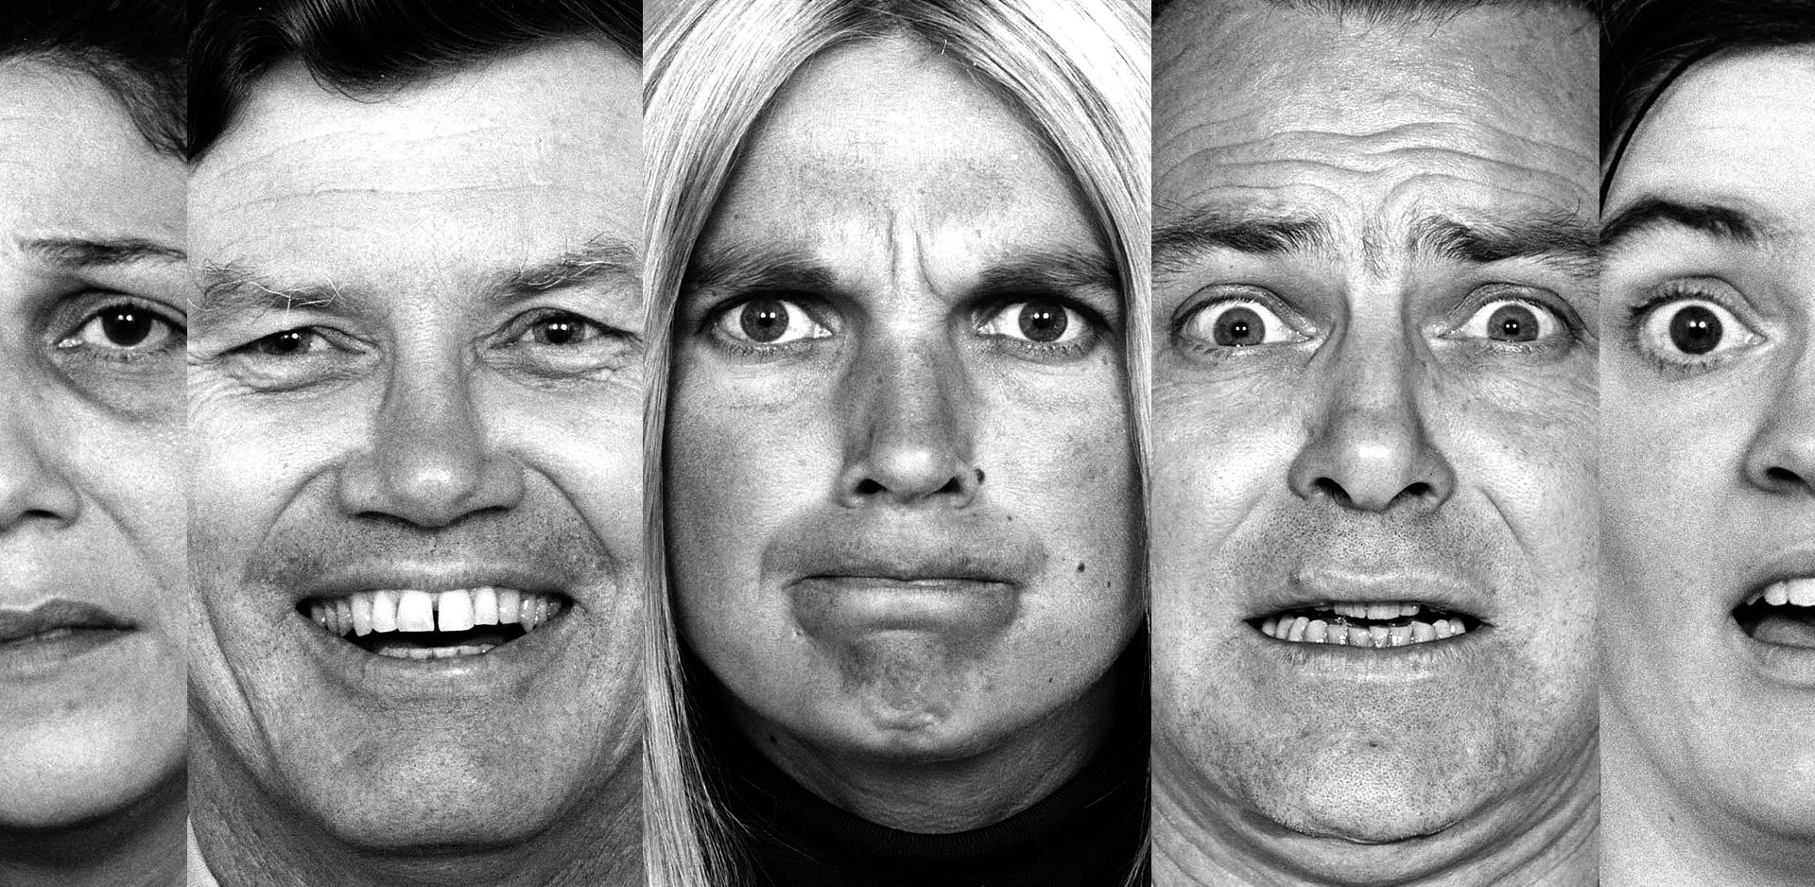
Бренды борются за
эмоцию

Slide 14
Бренды борются за
за место в сознании человека

Slide 15
Высококачественная видео реклама оказывает
МАКСИМАЛЬНОЕ эмоциональное влияние на сознание потребителя

Slide 16
Рациональный выбор потребителя происходит на базе
BIG DATA
CRM
поисковых сервисов и интернет-ритейлов
в КЛАСТЕРАХ ВНИМАНИЯ

Slide 17
Интернет-площадки – ключевые рекламодатели в TV

Slide 18
Video reality – территория эмоциональной рекламы

Slide 19
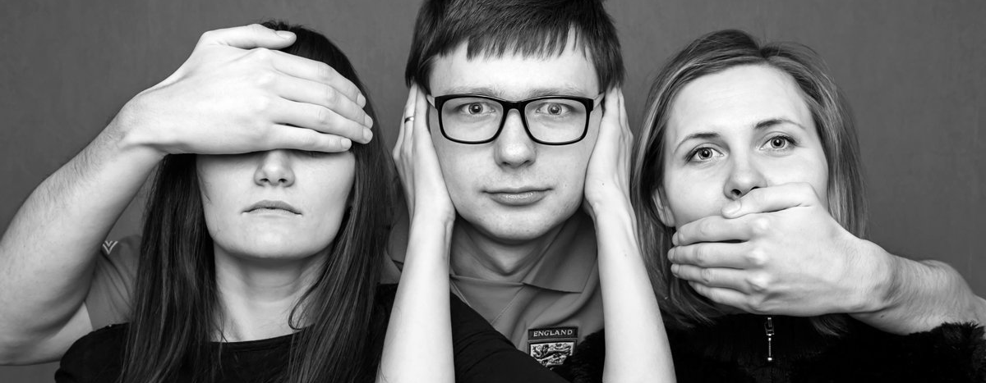
#Не!заужай!эмоцию!таргетингом!

Slide 21
#IFP
Influence Factor Point

Slide 22
#IFP — Новая валюта измерений рекламы
Influence Factor Point — степень эмоционального контакта
УСТРОЙСТВО
УРОВЕНЬ ЗВУКА
РАЗМЕР ЭКРАНА
ГЕО-ПОЗИЦИЯ
КРЕАТИВ
КОНТЕНТ

Slide 23
#ВОCПРОИЗВОДСТВОКОНТЕНТА #contentreproduction
#КЛАСТЕРВНИМАНИЯ
#focuscluster
#ВИДЕОРЕАЛЬНОСТЬ
#videoreality
#НЕЗАУЖАЙ!ЭМОЦИЮ!ТАРГЕТИНГОМ
#emotionisaking
#IFP

Slide 24
МЫ ИДЁМ

Slide 25
— Programmatic TV
— Аукцион
— BigTV rating

Slide 26
— Programmatic TV
Автоматизированная система, позволяющая на основании разнообразных данных осуществлять размещение роликов в наиболее подходящих рекламных блоках в режиме online
Оптимизация в режиме реального времени
Таргетинг и кастомизация
Автоматизированная закупка
На базе технологической платформы ViMB

Slide 27
— АУКЦИОН
Это торг рекламодателей за возможность размещения в конкретном рекламном блоке

Slide 28
— Big TV rating
Эффективность ТВ-рекламы растет
ТВ
Нелинейное смотрение
Reach
GRP’s

Slide 29
КЛЮЧЕВЫЕ СОБЫТИЯ ВИДЕО-РЫНКА
Единая рекламная технологическая платформа для всех игроков рынка
Появился BigTV-rating и Programmatic TV
Запустился аукцион в ТВ-рекламе
Запуск гибридных измерений на каждом устройстве с точностью до показа на человека
Все агентства перешли на технологические закупки
рекламная коммуникация полностью замкнута на CRM
2016
2017
2018
Рекламные ролики производятся кастомизированно. Размещается до 1000 версий креатива
Рекламный рынок перешел к устойчивому росту
КЛЮЧЕВЫЕ ИЗМЕНЕНИЯ

Slide 30
КЛЮЧЕВЫЕ СОБЫТИЯ ВИДЕО-РЫНКА
Сотовая связь 6 поколения
Упал последний спутник Триколора
Телевизоры стали бесплатными
Стивен Спилберг стал креативным директором BBDO
IFP
Начинается борьба с ботами, накручивающими IFP
Старт измерений фактического IFP
2020
2023
2025
Бренд-менеджер работает только 4 раза в год
Эффективность маркетинга больше не вызывает сомнений
Плановая экономика, построенная на Big Data
КЛЮЧЕВЫЕ ИЗМЕНЕНИЯ

Slide 31
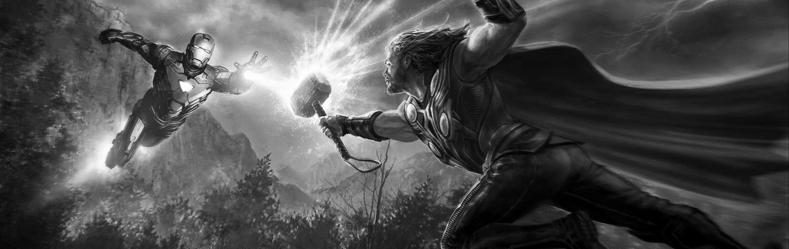
2025 год –
Стивен Спилберг экранизировал новую книгу Арсена Ревазова «Легенды и мифы противостояния ТВ и Интернета»

